Slide 1

寒梅淬雪 劲竹破岩
挫折教育
徐傲
2022级本科师范班

Slide 2


课堂公约
尊重差异
认真倾听
积极参与

Slide 3

什么是挫折

Slide 4

挫折的必然性？
天将降大任于是人也，必先苦其心志，劳其筋骨，饿其体肤，空乏其身，行拂乱其所为
总体上来说，人生作为世界发展的一部分，不可避免地会遇到各种矛盾和冲突~
宿命论？ 悲观主义？
荒诞哲学？
人生八苦（生、老、病、死、求不得、怨憎会、爱别离、五阴盛）？

Slide 5

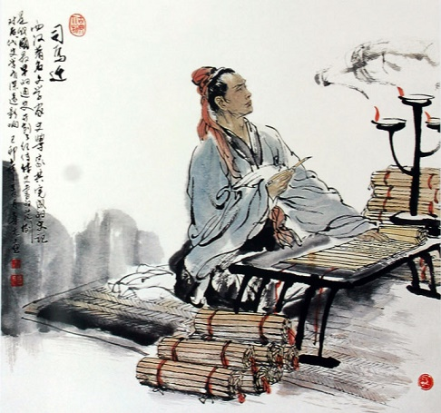
矛盾是事物发展的内在动力
盖文王拘而演《周易》
仲尼厄而作《春秋》
屈原放逐，乃赋《离骚》
左丘失明，厥有《国语》
孙子膑脚，《兵法》修列
不韦迁蜀，世传《吕览》
韩非囚秦，《说难》《孤愤》
《诗》三百篇，大底圣贤发愤之所为作也

Slide 6


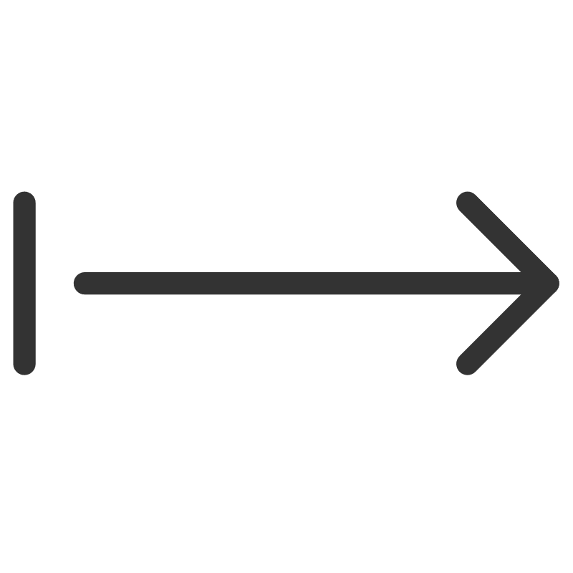
真的是“挫折”吗？
A（Activating event）诱发事件 B（Belief）对诱发事件的看法、解释和评价 C（Consequence）在诱发事件发生后所产生的情绪和行为后果
我必须在所有方面都比别人优秀
真的有必要在所有方面都比别人优秀吗？每个人都有自己的优点和不足，难道不是吗？
我彻底失败了
成功的标准从来不是单一的 失败只是阶段性状态，不是永恒标签

Slide 7
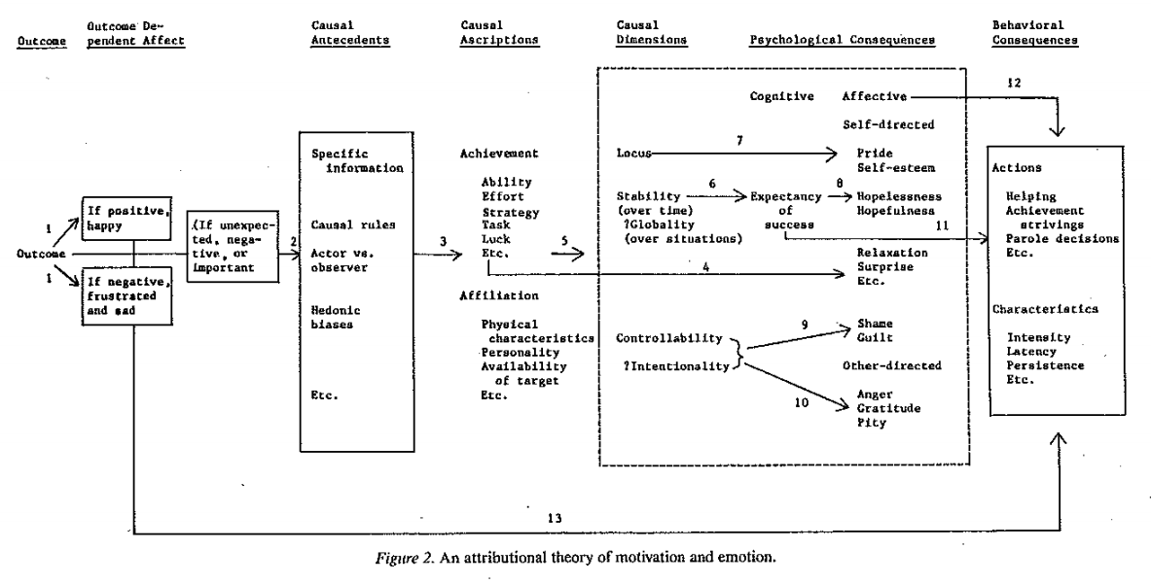
韦纳归因理论
六因素 | 能力高低 | 努力程度 | 身心状况 | 工作难度 | 运气好坏 | 外界环境
三维度 | 内部的 |  |  | 外部的
 | 稳定的 | 不稳定的 | 不稳定的 | 稳定的 | 不稳定的 | 不稳定的
 | 不可控的 | 可控的 | 不可控的 | 不可控的 | 不可控的 | 不可控的
Weiner, Bernard. (1985). An Attributional Theory of Achievement Motivation and Emotion. Psychological review. 92. 548-73. 10.1037/0033-295X.92.4.548.

Slide 8

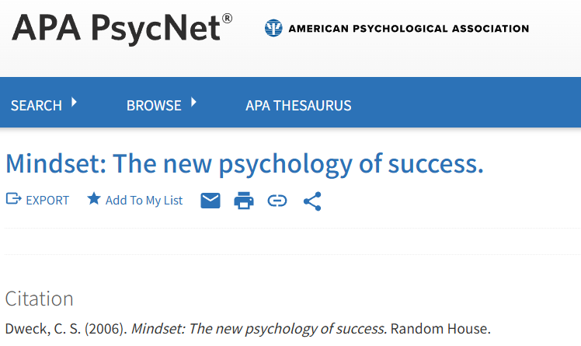
“It’s not always the people who start out the smartest who end up the smartest.”
并非总是那些一开始就最聪明的人最终成为了最有智慧的人。
成长型思维
挫折教会了我什么？ 优秀的人是怎么应对的？ 我允许自己慢慢来，重要的是一直在进步。

Slide 9




消极防御
责任感
压抑：暂时忘记车祸的细节和当时的恐惧感受，将这些记忆压抑到潜意识中。
否认：拒绝承认现实中的某些痛苦或不愉快的事实，就好像它们不存在一样。
投射：把自己内心不被允许的冲动、欲望或想法归因于他人，认为是他人具有这些特质，而不是自己
合理化：个体为自己的失败或不当行为寻找合理的借口或理由，以减轻内心的焦虑和愧疚。
反向形成：个体表现出与内心真实想法或情感相反的行为和态度。
退行：当个体遇到挫折时，放弃已经学到的成熟应对方式，而退回到早期的幼稚行为模式中去。
个体的行为是为了满足自身的需求而做出的选择。
所有行为都是由个体内在的动力所驱动，而不是由外部因素所决定。虽然外部环境会对个体产生影响，但最终决定行为的是个体自身的选择。
怎么办
积极防御
升华：将本能的冲动或欲望转化为社会认可的、有建设性的行为和活动。

Slide 10
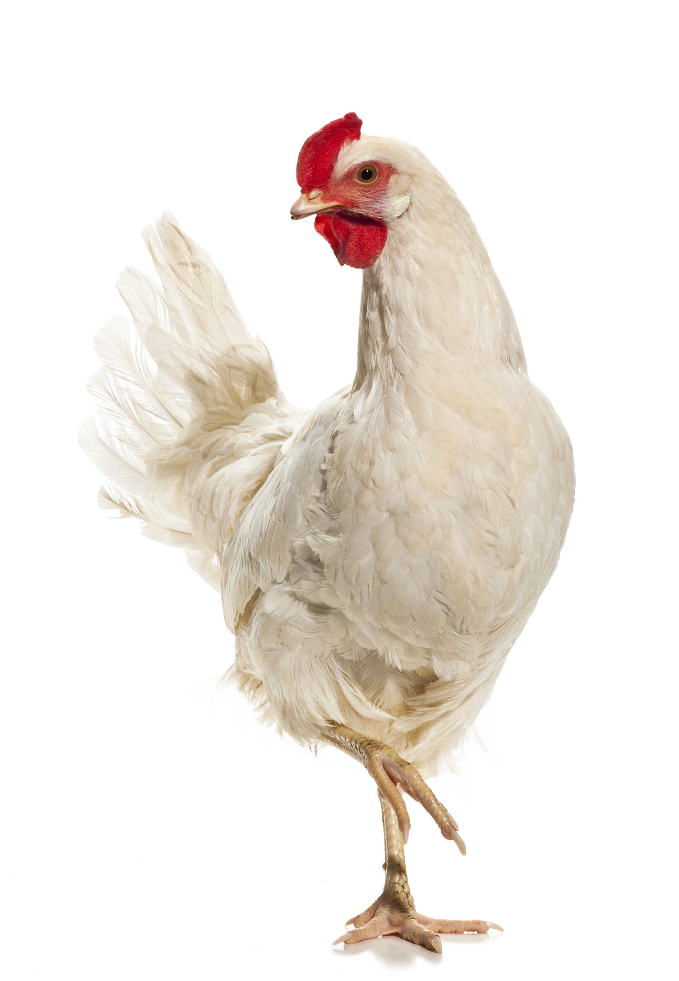

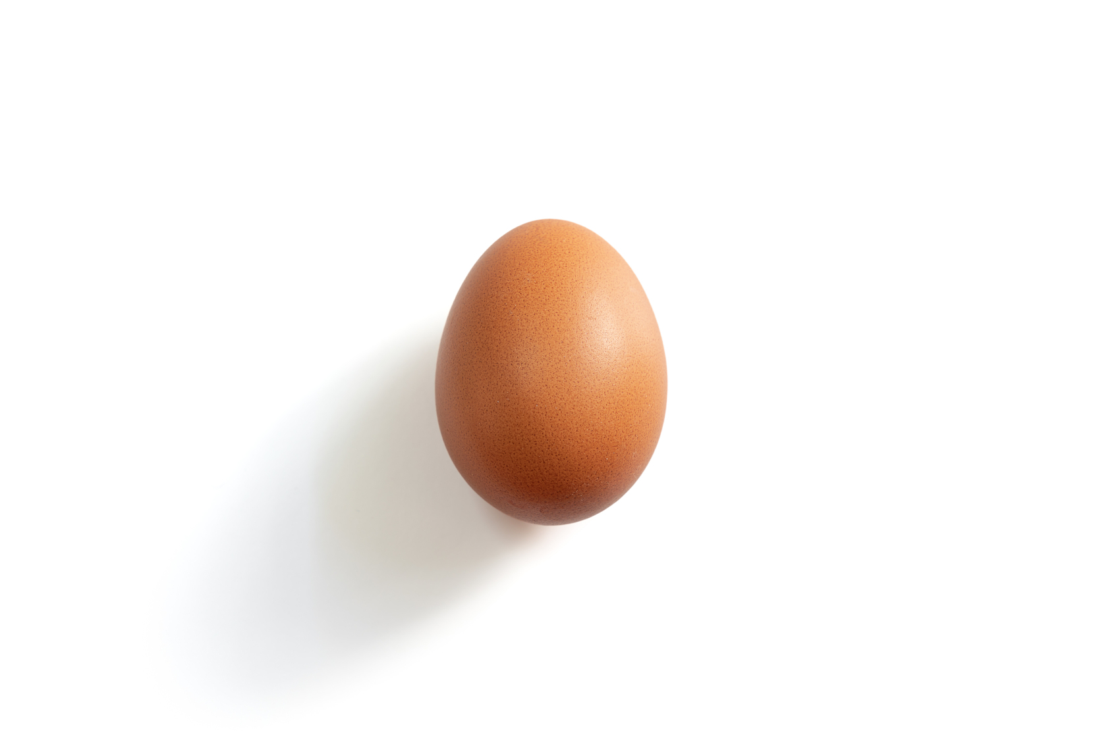
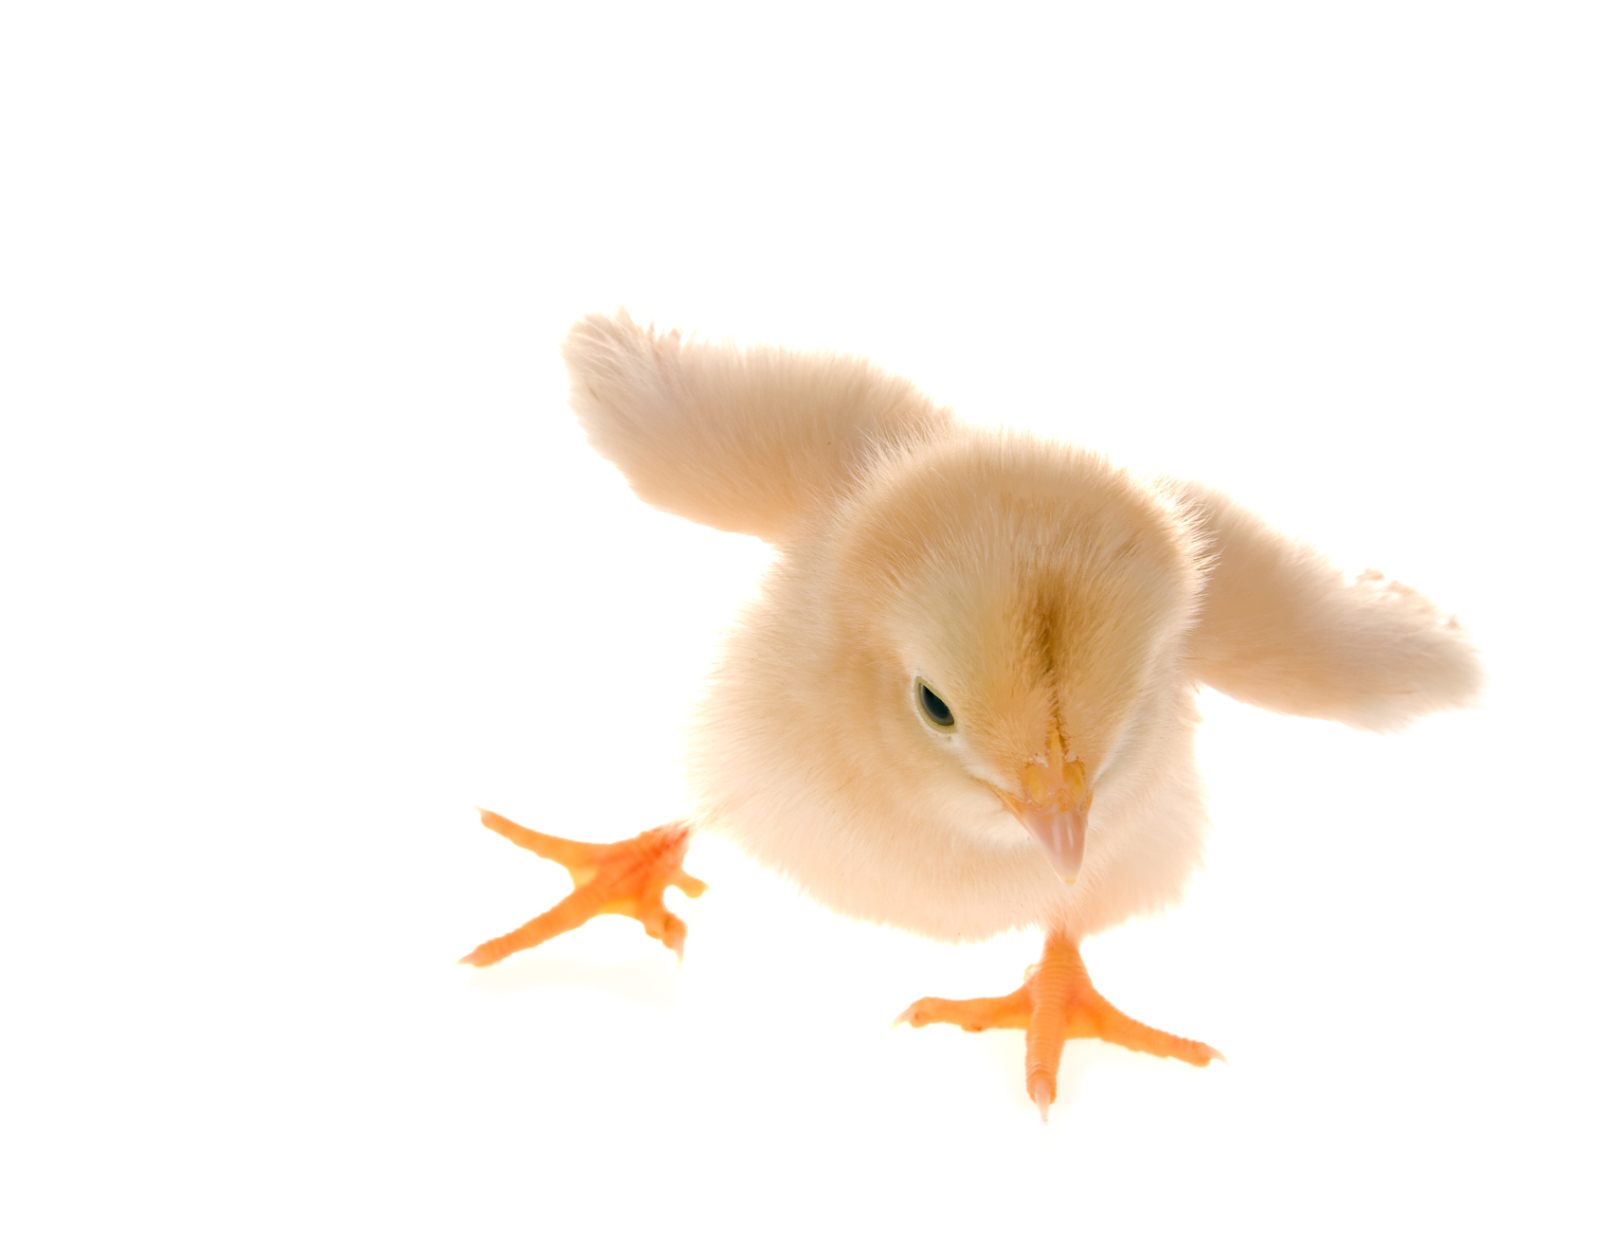
1.游戏中分别有四种角色，从低到高依次为:鸡蛋、小鸡、母鸡、凤凰，并对应相应的姿势。鸡蛋：蹲下双手抱小腿;小鸡：蹲下，双手展开呈翅膀的模样;母鸡：双手扶膝盖，半起身;凤凰：站直并展开双臂呈飞翔状。
2.所有人最初都是鸡蛋，要通过和同级别的人角逐才可能一步步晋升。晋升的方式是“石头——剪刀——布”，赢的上升一级，输的降为鸡蛋。
3.凤凰不用再参加比赛，“展翅飞回”团体辅导室两边的座位即可。
4.游戏进行到无法进行时结束。
5.整个活动没有奖励，也没有惩罚 。

Slide 11


让我们静下心来想想... ...
游戏中，你经历过那些回鸡蛋的瞬间，当时心里是怎么想的？这种 “从头再来” 的体验，让你联想到生活中哪些类似的挫折？
面对连续失败始终无法晋升时，你是选择坚持挑战，还是产生过放弃的念头？支撑你继续游戏的原因是什么？
当你成功晋升为凤凰后，看到仍在游戏中的同学，内心有怎样的感受？这种旁观视角是否让你对挫折有了新的理解？
在 “石头 — 剪刀 — 布” 的博弈中，你是否尝试过总结规律或策略？这些策略的成败，让你对努力与结果的关系有什么新的思考？
游戏没有奖惩机制，输赢仅代表角色变化，这是否影响了你面对挫折的心态？如果现实中的挫折也没有明确的 “惩罚”，你会如何调整自己的应对方式？
游戏结束后，回顾整个过程，你认为最大的收获是什么？

Slide 12
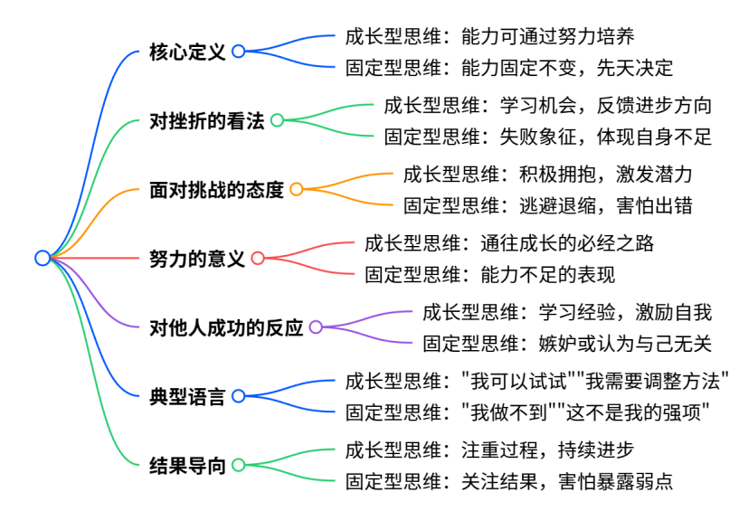

Slide 13



我们平时可以... ...
我知道去哪里寻求帮助
在压力下，我能够集中注意力并清晰思考
我喜欢在解决问题时起带头作用
我不会因失败而气馁
我认为自己是个强有力的人
我能做出不寻常的或艰难的决定
我能处理不快乐的情绪
我不得不按照预感行事
我有强烈的目的感
我感觉能掌控自己的生活
我喜欢挑战
我努力工作已达到目标
我对自己的成绩感到骄傲
我能适应变化
我有亲密、安全的关系
无论发生什么我都能应付
过去的成功让我有信心面对挑战
我能看到事情幽默的一面
应对压力使我感到有力量
经历艰难或疾病后，我往往会很快恢复
事情发生总是有原因的
无论结果怎样，我都会尽自己最大努力
我能实现自己的目标
当事情看起来没什么希望时，我不会轻易放弃
resilience
于肖楠,张建新.自我韧性量表与Connor-Davidson韧性量表的应用比较[J].心理科学,2007,(05):1169-1171.

Slide 14
在接下来的一周里，请大家留意生活中遇到的任意 1 次小挫折，无论是考试没考好、和朋友闹了点小矛盾，还是其他让你感到有些小烦恼的事情，都可以记录下来。我们准备一个小纸条，写下以下内容：​
挫折事件：简单描述发生了什么；​
当时感受：比如沮丧、着急、难过…… 任何真实的情绪都可以；​
思维转化：尝试用成长型思维破解反思，解决困境；​
成长启发：这次经历让你明白了什么，有哪些成长和启发。​
下节课，我们会一起分享这些小故事，互相学习彼此应对挫折的妙招！

